Slide 1


Display XY Data
Como desplegar un tabla de Excel en ArcGIS
MC. Grisel Alejandra Gutiérrez Anguamea
Universidad de Sonora
Departamento de Geología
griselgtza@gmail.com

Slide 2
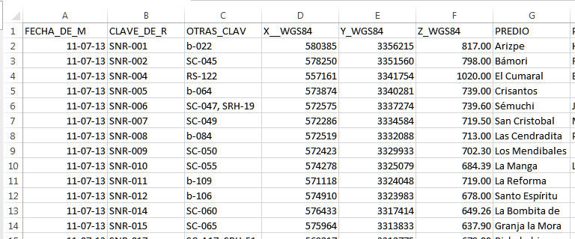

Slide 3
Un nuevo proyecto siempre necesitará una buena organización en los datos.
Conocimiento del sistema de coordenadas que van a ser utilizadas

Slide 4
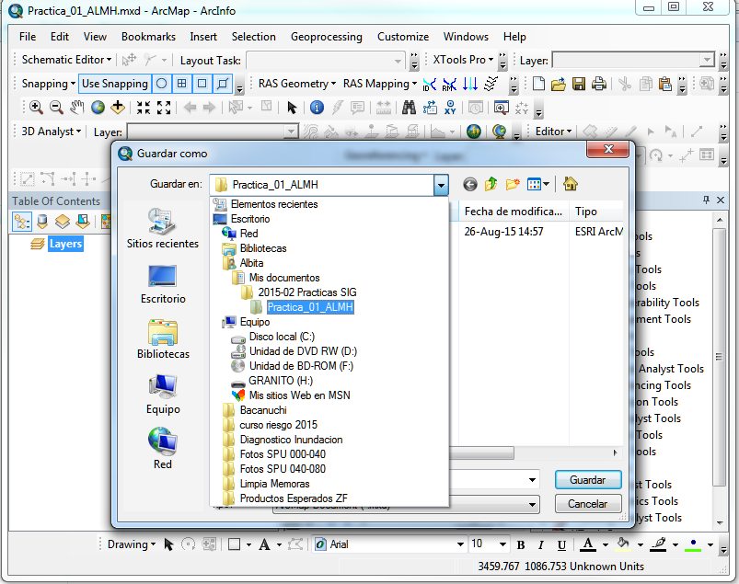
Generar una carpeta:
  2019-02 Prácticas SIG, dentro de este folder, hacer otro con el siguiente nombre Práctica _01_GAGA¹
Abrir ArcGIS y,
Guardar el proyecto con el siguiente nombre
      Práctica _01_GAGA¹
    ^{1.} Iniciales de cada estudiante

Slide 5
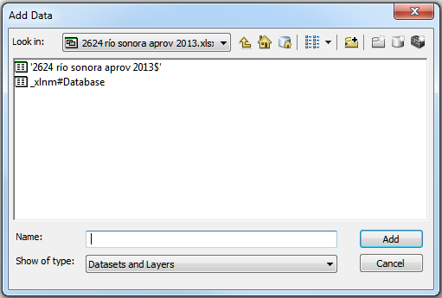
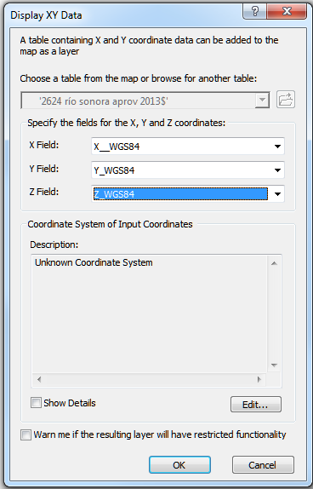
En la Opción de Add Data

Slide 6
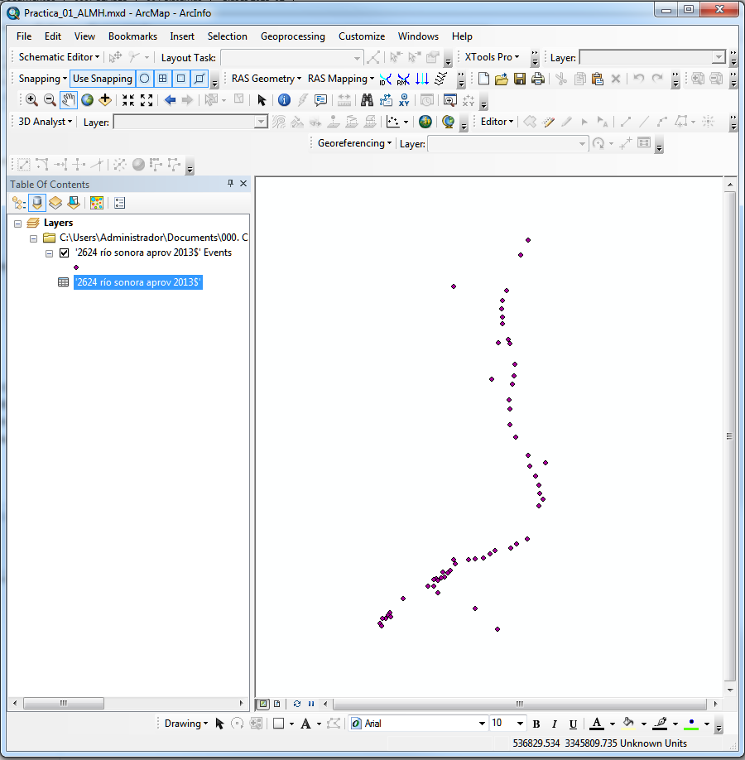

Slide 7
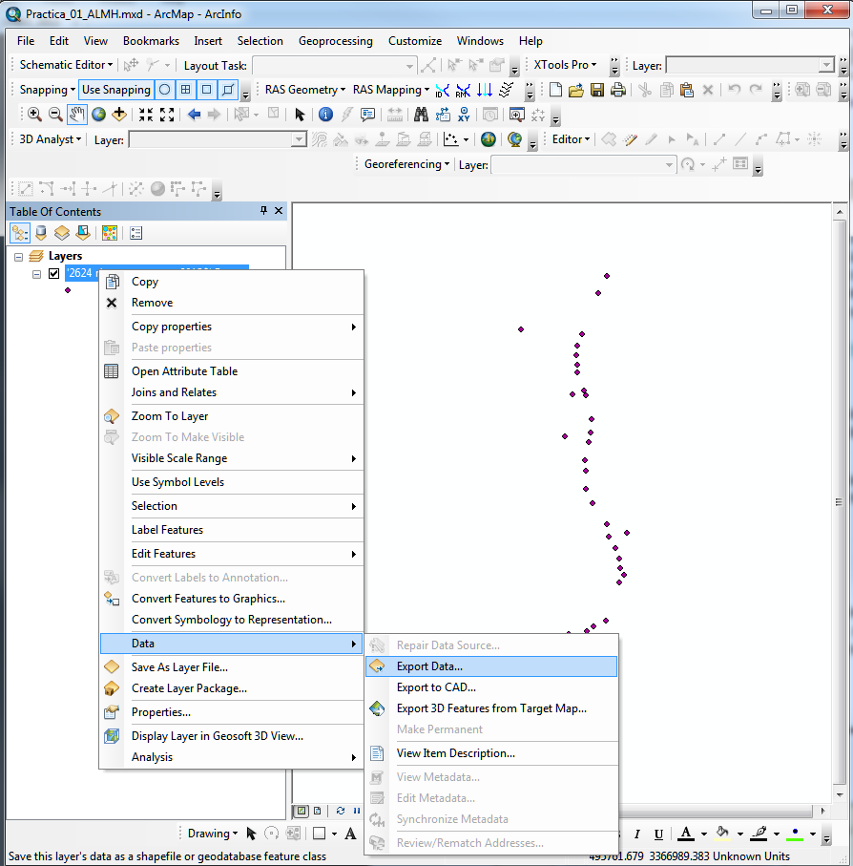
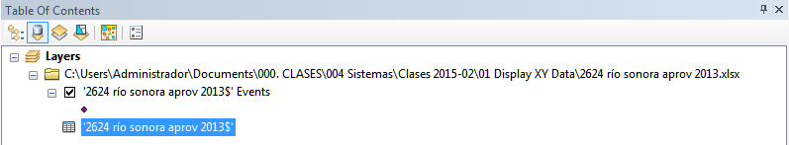
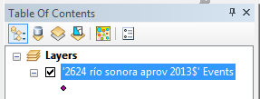
Convertir un archivo temporal a shapes
En esta parte es importante observar que cuando tenemos un archivo temporal lo vamos a ver en la opción de:
List by Source
y tenemos que cambiarnos a la opción de:
List by Drawing Orden
El nombre del shape deberá de ser : 2624 R Sonora Aprov 2013

Slide 8
Complementar tablas
Coordenadas 2624 Río Sonora aprov 2013 vs Datos 2624 Río Sonora aprov 2013
Donde cada uno de las columnas generadas deben de llevar la siguientes características:
Name | Alias | Type | Precisión | Scale | Length
PREDIO | PREDIO | String | - | - | 250
PROPIETARI | PROPIETARI | String | - | - | 250
TIPO_DE_AP | TIPO_DE_AP | String | - | - | 250
BROCAL__M_ | BROCAL__M_ | Double | 15 | 6
PROF_N_E__ | PROF_N_E__ | Double | 15 | 6
DESCARGA__ | DESCARGA__ | Double | 15 | 6
BOMBA | BOMBA | String | - | - | 250
MOTOR | MOTOR | String | - | - | 250
USO_1 | USO_1 | String | - | - | 250
OBSERVACIO | OBSERVACIO | String | - | - | 250

Slide 9
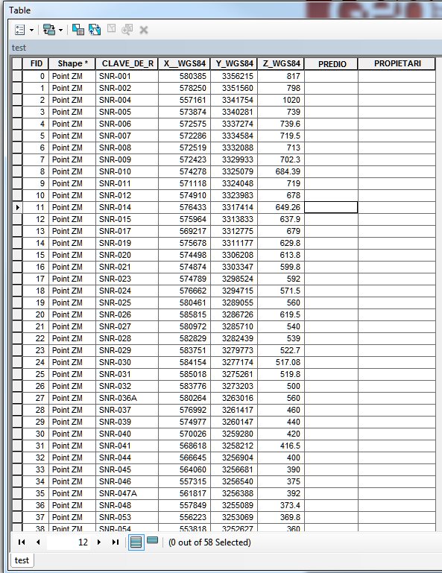
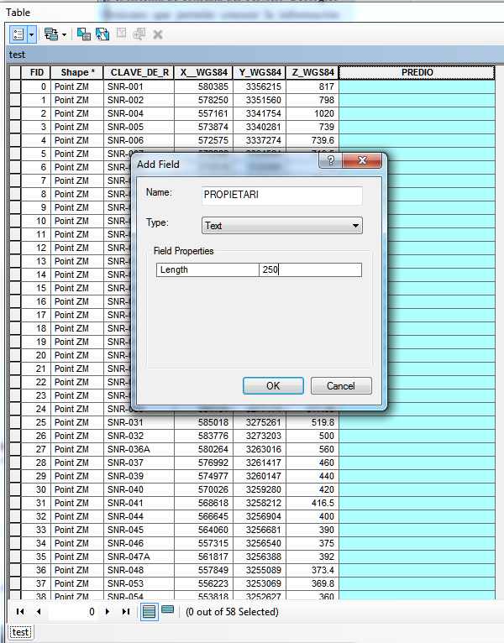
Add Field

Slide 10
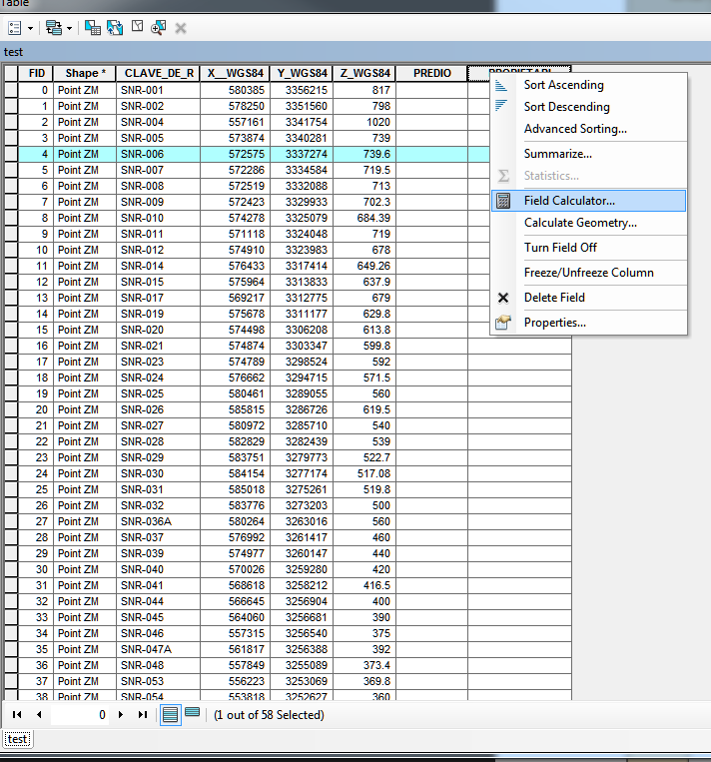
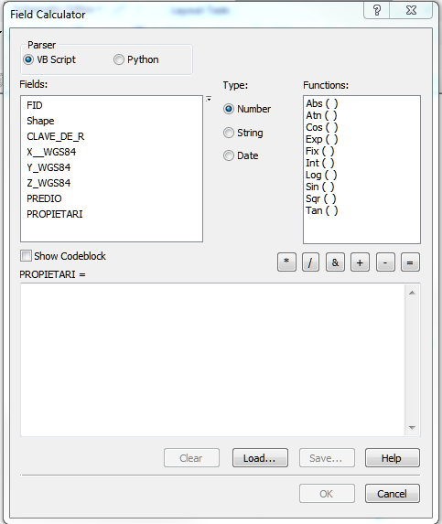
Para editar tablas se tienen 2 opciones
Opción 1

Slide 11
Opción 2
Editor /Star Editing
Esta opción permite editar las tablas y agregar los campos necesarios de manera manual como si fuera un procesador de datos (similar a Excel).
Práctica 1:
-Despliegue de X, Y;
-Elabore el shp de la cuenca que comprenden esos puntos, digitalice a partir de los principios de hidrografía;
-COMPLEMENTAR TODA la tabla Coordenadas 2624 rio sonora aprov 2013 con Datos 2624 rio sonora aprov 2013

